Slide 1
Презентация
«Биография
Ф.М.Достоевского».
Автор: Иванова Л.Ю.
учитель литературы Центра образования

Slide 2
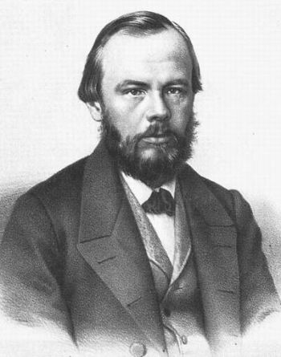
Федор Михайлович Достоевский
(1821-1881)
«Сострадание есть высочайшая форма человеческого существования».
***

Slide 3
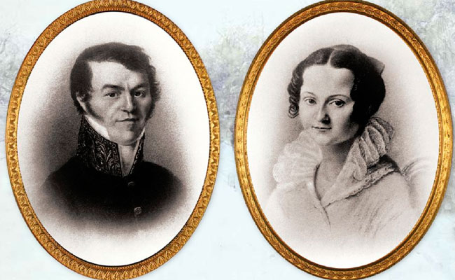
Федор Достоевский был вторым ребенком в большой семье (шестеро детей).
Отец, Михаил Андреевич, врач московской Мариинской больницы для бедных (где и родился будущий писатель), в 1828 получил звание потомственного дворянина.
Мать ,Мария Федоровна, из купеческой семьи Нечаевых.

Slide 4
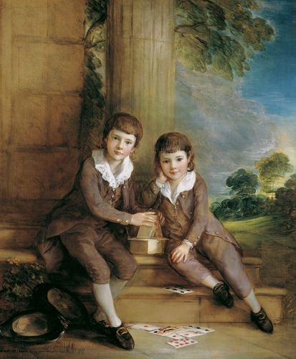
Начало учения Федора Достоевского.
В 1832 Достоевский и его старший брат Михаил начали заниматься с приходившими в дом учителями, с 1833 обучались в пансионе Н. И. Драшусова (Сушара), затем в пансионе Л. И. Чермака.
Notes:
Атмосфера учебных заведений и оторванность от семьи вызывали у Достоевского болезненную реакцию (ср. автобиографические черты героя романа «Подросток», переживающего глубокие нравственные потрясения в «пансионе Тушара»). Вместе с тем годы учебы отмечены пробудившейся страстью к чтению. В 1837 умерла мать писателя, и вскоре отец отвез Достоевского с братом Михаилом в Петербург для продолжения образования. Больше писатель не встретился с отцом, скончавшимся в 1839 (по официальным сведениям, умер от апоплексического удара, по семейным преданиям, был убит крепостными). Отношение Достоевского к отцу, человеку мнительному и болезненно подозрительному, было двойственным.

Slide 5
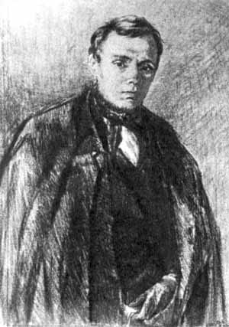
Достоевский в Инженерном училище (1838-43).
С января 1838 Достоевский учился в Главном инженерном училище (впоследствии всегда считал, что выбор учебного заведения был ошибочным). По окончании училища, прослужив меньше года в Петербургской инженерной команде, летом 1844 Достоевский уволился в чине поручика, решив полностью отдаться литературному творчеству.

Slide 6

Литературная деятельность.
Началом литературной деятельности стал перевод повести О.Бальзака «Евгения Гранде».
Зимой 1844 Достоевский задумал роман «Бедные люди»,ставший его триумфальным дебютом.
Notes:
Еще в рукописи Д. В. Григорович, с которым он в то время делил квартиру, доставил роман Н. А. Некрасову, и они вместе, не отрываясь, ночь напролет читали «Бедных людей». Под утро они пришли к Достоевскому, чтобы выразить ему восхищение. Со словами «Новый Гоголь явился!» Некрасов передал рукопись В. Г. Белинскому, который сказал П. В. Анненкову: «... роман открывает такие тайны жизни и характеров на Руси, которые до него и не снились никому».

Slide 7
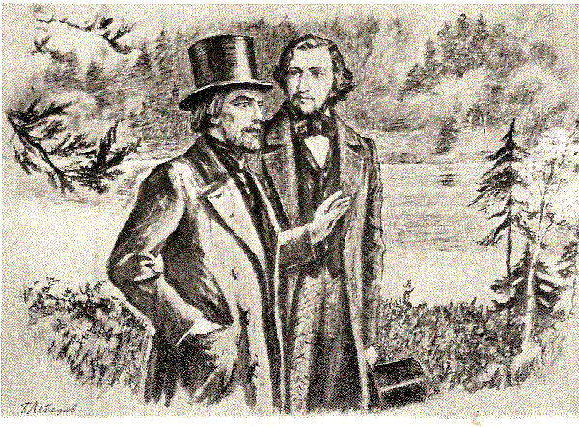
Литературный круг Достоевского Ф.М.
Войдя в кружок Белинского (где познакомился с И. С. Тургеневым, В. Ф. Одоевским, И. И. Панаевым), Достоевский «страстно принял все учение» критика, включая его социалистические идеи.
Notes:
В конце 1845 на вечере у Белинского он читал главы повести «Двойник» (1846), в которой впервые дал глубокий анализ расколотого сознания, предвещающий его великие романы. Повесть, сначала заинтересовавшая Белинского, в итоге его разочаровала, и вскоре наступило охлаждение в отношениях Достоевского с критиком, как и со всем его окружением, включая Некрасова и Тургенева, высмеивавших болезненную мнительность Достоевского. Угнетающе действовала на писателя необходимость соглашаться почти на любую литературную поденщину. Все это мучительно переживалось Достоевским. Он стал «страдать раздражением всей нервной системы», появились первые симптомы эпилепсии, мучившей его всю жизнь.

Slide 8
Достоевский и петрашевцы.
На собраниях, носивших политический характер, затрагивались проблемы освобождения крестьян, реформы суда и цензуры, читались трактаты французских социалистов, статьи А.И.Герцена, запрещенное тогда письмо Белинского к Гоголю, вынашивались планы распространения литографированной литературы.
В 1848 вошел в особое тайное общество, организованное наиболее радикальным петрашевцем Н. А. Спешневым; общество ставило своей целью «произвести переворот в России».
Под утро 23 апреля 1849 в числе других петрашевцев писатель был арестован и заключен в Алексеевский равелин Петропавловской крепости.

Slide 9

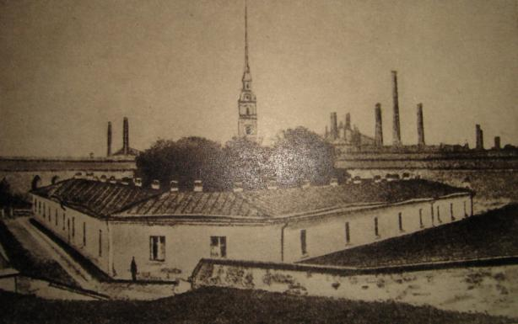
Достоевский под следствием и на каторге.
Notes:
После 8 месяцев, проведенных в крепости, где Достоевский держался мужественно и даже написал рассказ «Маленький герой» (напечатан в 1857), он был признан виновным «в умысле на ниспровержение... государственного порядка» и первоначально приговорен к расстрелу, замененному уже на эшафоте, после «ужасных, безмерно страшных минут ожидания смерти», 4 годами каторги с лишением «всех прав состояния» и последующей сдачей в солдаты. Каторгу отбывал в Омской крепости, среди уголовных преступников («это было страдание невыразимое, бесконечное... всякая минута тяготела как камень у меня на душе»). Пережитые душевные потрясения, тоска и одиночество, «суд над собой», «строгий пересмотр прежней жизни», сложная гамма чувств от отчаяния до веры в скорое осуществление высокого призвания, — весь этот душевный опыт острожных лет стал биографической основой «Записок из Мертвого дома» (1860-62).

Slide 10
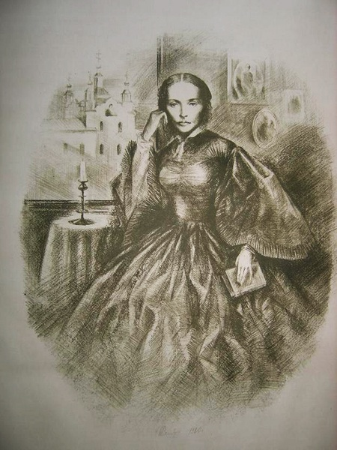
Возвращение в литературу.
С января 1854 Достоевский служил рядовым в Семипалатинске, в 1855 произведен в унтер-офицеры, в 1856 в прапорщики. В следующем году ему было возвращено дворянство и право печататься.
Тогда же он женился на М. Д. Исаевой, принимавшей еще до брака горячее участие в его судьбе.
Notes:
В Сибири Достоевский написал повести «Дядюшкин сон» и «Село Степанчиково и его обитатели» (обе напечатаны в 1859).

Slide 11
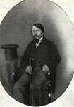
Журналистская деятельность Достоевского Ф.М.
В 1859 Достоевский вышел в отставку «по болезни» и получил разрешение жить в Твери. В конце года он переехал в Петербург и совместно с братом Михаилом стал издавать журналы «Время», затем «Эпоха», сочетая огромную редакторскую работу с авторской.
Notes:
На страницах журнала «Время», стремясь укрепить его репутацию, Достоевский печатал свой роман «Униженные и оскорбленные», само название которого воспринималось критикой 19 в. как символ всего творчества писателя и даже шире — как символ «истинно гуманистического» пафоса русской литературы (Н. А. Добролюбов в статье «Забитые люди»). Насыщенный автобиографическими аллюзиями и обращенный к основным мотивам творчества 1840-х гг., роман написан уже в новой манере, близкой к поздним произведениям: в нем ослаблен социальный аспект трагедии «униженных» и углублен психологический анализ.

Slide 12
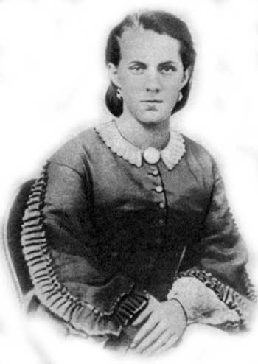
Семейные катастрофы и новая женитьба Достоевского Ф.М.
В 1864 умерла жена Достоевского и, хотя они не были счастливы в браке, он тяжело пережил потерю. Вслед за ней внезапно скончался брат Михаил.
Новая женитьба (на Сниткиной А.Г.) скоро доставила ему в полной мере то семейное счастье, которого он так желал.
Notes:
В 1863 Достоевский совершил вторую поездку за границу, где познакомился с А. П. Сусловой (страстным увлечением писателя в 1860-е гг.); их сложные отношения, а также азартная игра в рулетку в Баден-Бадене дали материал для романа «Игрок» (1866).

Slide 13

Роман «Преступление и наказание»
Крах индивидуалистической идеи Раскольникова, его попытки стать «властелином судьбы», подняться над «тварью дрожащею» и одновременно осчастливить человечество, спасти обездоленных — философский ответ Достоевского на революционные настроения 1860-х гг.
Notes:
Сделав «убийцу и блудницу» главными героями романа и вынеся внутреннюю драму Раскольникова на улицы Петербурга, Достоевский поместил обыденную жизнь в обстановку символических совпадений, надрывных исповедей и мучительных сновидений, напряженных философских диспутов-дуэлей, превращая нарисованный с топографической точностью Петербург в символический образ призрачного города. Обилие персонажей, система героев-двойников, широкий охват событий, чередование гротесковых сцен с трагическими, парадоксалистски заостренная постановка моральных проблем, поглощенность героев идеей, обилие «голосов» (различных точек зрения, скрепленных единством авторской позиции) — все эти особенности романа, традиционно считающегося лучшим произведением Достоевского, стали основными чертами поэтики зрелого писателя. Хотя радикальная критика истолковала «Преступление и наказание» как произведение тенденциозное, роман имел огромный успех.

Slide 14


Великие романы Достоевского Ф.М.
Notes:
В 1867-68 гг. написан роман «Идиот», задачу которого Достоевский видел в «изображении положительно прекрасного человека». Идеальный герой князь Мышкин, «Князь-Христос», «пастырь добрый», олицетворяющий собой прощение и милосердие, с его теорией «практического христианства», не выдерживает столкновения с ненавистью, злобой, грехом и погружается в безумие. Его гибель — приговор миру. Однако, по замечанию Достоевского, «где только он ни п р и к о с н у л с я — везде он оставил неисследимую черту».
Следующий роман «Бесы» (1871-72) создан под впечатлением от террористической деятельности С. Г. Нечаева и организованного им тайного общества «Народная расправа», но идеологическое пространство романа много шире: Достоевский осмыслял и декабристов, и П. Я. Чаадаева, и либеральное движение 1840-х гг., и шестидесятничество, интерпретируя революционное «бесовство» в философско-психологическом ключе и вступая с ним в спор самой художественной тканью романа — развитием сюжета как череды катастроф, трагическим движением судеб героев, апокалипсическим отсветом, «брошенным» на события. Современники прочитали «Бесов» как рядовой антинигилистический роман, пройдя мимо его пророческой глубины и трагедийного смысла. В 1875 напечатан роман «Подросток», написанный в форме исповеди юноши, сознание которого формируется в «безобразном» мире, в обстановке «всеобщего разложения» и «случайного семейства».
Тема распада семейных связей нашла продолжение в итоговом романе Достоевского — «Братья Карамазовы» (1879-80), задуманном как изображение «нашей интеллигентской России» и вместе с тем как роман-житие главного героя Алеши Карамазова. Проблема «отцов и детей» («детская» тема получила обостренно-трагедийное и вместе с тем оптимистическое звучание в романе, особенно в книге «Мальчики»), а также конфликт бунтарского безбожия и веры, проходящей через «горнило сомнений», достигли здесь апогея и предопределили центральную антитезу романа: противопоставление гармонии всеобщего братства, основанного на взаимной любви (старец Зосима, Алеша, мальчики), мучительному безверию, сомнениям в Боге и «мире Божьем» (эти мотивы достигают кульминации в «поэме» Ивана Карамазова о Великом инквизиторе).

Slide 15
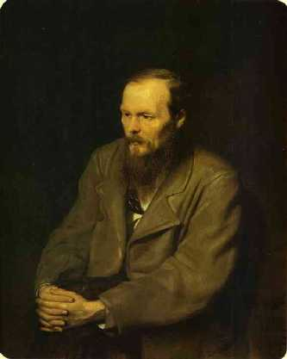
Завещание Достоевского Ф.М.
Апогеем его прижизненной славы стала речь на открытии памятника Пушкину в Москве (1880), где он говорил о «всечеловечности» как высшем выражении русского идеала, о «русском скитальце», которому необходимо «всемирное счастье».
Эта речь, вызвавшая огромный общественный резонанс, оказалась завещанием Достоевского.
Notes:
Полный творческих планов, собираясь писать вторую часть «Братьев Карамазовых» и издавать «Дневник писателя», в январе 1881 Достоевский внезапно скончался.

